Slide 1
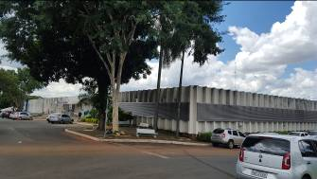
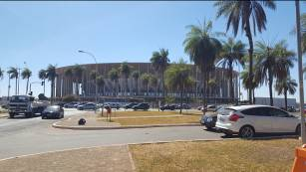
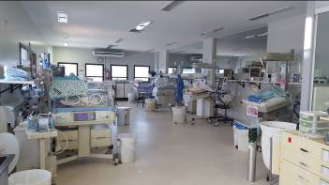
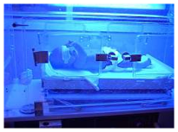
Fototerapia e o risco de lesão foto-oxidativa em
recém-nascidos de extremo baixo peso
Phototherapy and the Risk of Photo-Oxidative Injury in Extremely Low Birth Weight Infants
Stevenson DK, Wong RJ, Arnold CC, Pedroza C, Tyson JE.
Clin Perinatol. 2016 Jun;43(2):291-5
Apresentação: Fernanda Arantes Alves (R3 UTI Pediátrica do HMIB/SES/DF)
Coordenação: Marta David Rocha de Moura
www.paulomargotto.com.br
Brasília, 20 de agosto de 2016

Slide 2
Introdução
A fototerapia tem sido usada no tratamento de icterícia em recém-nascidos há mais de meio século com a presunção de que é um meio seguro e efetivo para todos os neonatos.
Talvez essa presunção não seja verdadeira para todos os neonatos, especialmente aqueles menores e mais imaturos.
A segurança e a eficácia da fototerapia nunca foi questionada ou adequadamente testada.
O artigo discursa sobre os possíveis riscos conhecidos de lesão foto-oxidativa em recém nascidos de extremo baixo peso.

Slide 3
O Uso de fototerapia em RNs de Extremo Baixo Peso
Recentemente, os aperfeiçoamentos da eficácia da fototerapia vieram principalmente pela prática de aumento da radiação dos dispositivos de fototerapia sobre a superfície cutânea do recém-nascido.
  1) Uso de fonte de luz que emite mais energia em comprimento de onda capaz de fotodegradar a bilirrubina;
  2) Aproximação da fonte de luz ao bebê;
  3) Exposição maior da superfície corporal do neonato à fonte de luz.

Slide 4
O Uso de fototerapia em RNs de Extremo Baixo Peso
Historicamente, era utilizada a luz branca de largo espectro (comumente emitida por tubos fluorescentes). Contudo, os recém-nascidos eram expostos à luz com comprimentos de onda inefetivos e possivelmente perigosos.
Desde a introdução das fontes de luz LED, o comprimento de onda aplicado durante a fototerapia foi otimizado para degradação da molécula de bilirrubina (1-3) com ausência ou mínima exposição à luz estranha.

Slide 5
O Uso de fototerapia em RNs de Extremo Baixo Peso
A maioria dos dispositivos de LED emitem luz azul em uma estreita variação (+- 10 nm) com um pico de emissão de aproximadamente 450 nm.
A bilirrubina tem pico de absorção de 478 nm.
Luzes mais efetivas são tecnicamente possíveis (em termos de emissão de comprimento de onda) (2).
Outro fator que pode afetar a eficácia é a quantidade de luz que está disponível para interagir com a bilirrubina.

Slide 6
O Uso de fototerapia em RNs de Extremo Baixo Peso
Moléculas, como a hemoglobina, possuem um espectro de absorção que coincide com o da bilirrubina e consequentemente pode competir pela luz com a bilirrubina.
Dessa forma, em recém-nascidos com hematócritos mais baixos, mais “luz” está disponível para interação com a bilirrubina (4-5).

Slide 7
Vulnerabilidade dos neonatos de extremo baixo peso
Notavelmente, o único estudo randomizado amplo sobre fototerapia envolvendo recém-nascidos foi conduzido na década de 70 e relatado em 1985 por Brown (6). Eles relataram que a fototerapia (naquela época realizada tipicamente com luz branca fluorescente) mostrou reduzir o uso de exsanguineotransfusão (um importante achado que modificou drasticamente a prática clínica).

Slide 8
Vulnerabilidade dos neonatos de extremo baixo peso
Entretanto, este estudo não teve força suficiente para extrair conclusões sobre uma observação incômoda, que foi o aumento do risco relativo de morte, especialmente no grupo de menor peso.
(OR 1,49 (IC 95%, 0.93 – 2.4) em neonatos com peso menor que 1000g (6).)
Esta observação foi feita em uma época quando as fontes de luz emitiam radiações muito menores e possivelmente com exposição limitada dos comprimentos de onda prejudiciais.

Slide 9
Vulnerabilidade dos neonatos de extremo baixo peso
No entanto, também foi identificada uma tendência para uma maior mortalidade nos prematuros menores de 2500g expostos à luz. OR 1,32 (IC 95%, 0.96 – 1.82) (7).
Desde então, a intensidade da luz de fototerapia foi aumentada pela melhoria da tecnologia das fontes de luz, pela aproximação da luz ao recém-nascido e pelo esforço de aumentar a superfície corporal exposta à fototerapia.

Slide 10
Vulnerabilidade dos neonatos de extremo baixo peso
Outra mudança ao longo dos anos foi o uso de fototerapia em recém nascidos cada vez menores e com pele cada vez mais fina e transluscente.
Na verdade, a generalização da eficácia e segurança da aplicação da fototerapia em recém-nascidos de extremo baixo peso é um excelente exemplo do que Silverman tinha aconselhado evitar (8).
Esses recém-nascidos menores também tem níveis menores de hematócrito, permitindo que a luz possa interagir não apenas com a bilirrubina, mas também com moléculas em vários outros tecidos no corpo (4,5).

Slide 11
Vulnerabilidade dos neonatos de extremo baixo peso
Um dos tecidos mais preocupantes a este respeito é o cérebro, visto que a cabeça representa uma grande proporção da superfície corporal total dos recém-nascidos em comparação com adultos.
Um documento recente do Instituto Nacional de Pesquisa de Saúde Infantil e Desenvolvimento Neonatal dos EUA comparou a fototerapia agressiva versus fototerapia conservadora em recém-nascidos de extremo baixo peso. Foi sugerido uma redução da disfunção neurológica associada a bilirribina e um aumento do risco de morte (9,10), como reflexo do estudo da década de 70 (6) .

Slide 12
Vulnerabilidade dos neonatos de extremo baixo peso
Arnold et al. revisaram as evidências de ensaios clínicos em relação à eficácia e à segurança da fototerapia e identificaram a necessidade de mais estudos randomizados controlados envolvendo fototerapia em recém-nascidos de extremo baixo peso (11).
Os dois grandes ensaios sobre fototerapia foram realizados durante várias décadas e servem como base para conclusões e recomendações cuidadosas.
Eles apontam que a bilirrubina não é a única molécula a ser afetada pela aplicação da luz, especialmente em neonatos de extremo baixo peso, que também podem ser estressados de outras formas.

Slide 13
Vulnerabilidade dos neonatos de extremo baixo peso
Muitos efeitos colaterais da luz, em particular do amplo espectro da luz visível, já foram evidenciados (12,13), mas a maioria não mostrou consequências clínicas severas. Entretanto, a geração de radicais livres e espécies de oxigênio reativo provenientes da foto-oxidação é particularmente importante (12).
Mecanismo de ação da fototerapia:
  Fotoisomerização da bilirrubina para a forma variante E (isômero), que é hidrossolúvel e pode ser excretado na urina e bile sem conjugação (forma presumivelmente não tóxica).
  Produção de lumirrubina (isômero estrutural da bilirrubina que é excretada na bile) (14).

Slide 14
Vulnerabilidade dos neonatos de extremo baixo peso
Foi observado que a aplicação das luzes branca e azul fluorescentes em recém nascidos de ratos pode resultar em reações rápidas e dramáticas de foto-oxidação, evidenciado pelo aumento in vivo da produção de monóxido de carbono (CO), principalmente pela pele, mas presumivelmente também por tecidos internos atingidos pela luz (15).
O monóxido de carbono pode ser produzido por diversos mecanismos como a foto-oxidação e peroxidação de membranas lipídicas de outros componentes orgânicos (12,15,16).
Apesar da luz de LED causar menos foto-oxidação, ela também resulta em aumento da produção de CO mensurável.

Slide 15
Vulnerabilidade dos neonatos de extremo baixo peso
Outro fator que não foi sistematicamente explorado foi a presença de fotossensibilizadores, como a riboflavina (tanto a endógena, quanto a oferecida pela nutrição parenteral total).
Os fotossensibilizadores podem aumentar a vulnerabilidade dos recém-nascidos de extremo baixo peso à exposição luminosa (15,17).
Além da hemólise, outros riscos oxidativos podem resultar da fotossensibilização da ribofavina.

Slide 16
Vulnerabilidade dos neonatos de extremo baixo peso
Com níveis elevados de bilirrubina, a própria bilirrubina é fotossensibilizadora, participando como um papel diferente ao seu efeito antioxidante usual em níveis baixos (16,18).
Infelizmente, os clínicos não consideram a luz como uma medicação associada a efeitos dependentes da dose. As ferramentas para monitorização da dosagem da luz (fotômetros) são usados para certas fontes de luz específicas ou para determinada variação de espectro de luz emitidas por fontes luminosas particulares.

Slide 17
Vulnerabilidade dos neonatos de extremo baixo peso
O clínico pode ser enganado ou até ficar cego pela irradiação ou dose de emissão luminosa pelo dispositivo.
Portanto, para aplicação apropriada da fototerapia, a dosagem, duração de exposição, o comprimento de onda de luz utilizado e a irradiação emitida são críticos.
Um recente estudo de Lamola et al. sugere que até mesmo o hematócrito do recém-nascido devem ser considerados na decisão sobre a dosagem (4,5).

Slide 18
Conclusão e discussão
O presente conhecimento requer que os clínicos reservem um jugamento sobre a segurança da fototerapia em recém-nascidos de extremo baixo peso até que ensaios clínicos randomizados e controlados sejam realizados.
Apesar do tratamento da hiperbilirrubinemia ainda ser necessário para proteger recém-nascidos de extremo baixo peso da disfunção neurológica induzida pela bilirrubina, um cuidado com a aplicação da luz é necessário.

Slide 19
Conclusão e discussão
Deve ser considerado um regime de fototerapia com a mínima irradiação efetiva, usando uma estreita fonte de luz LED e que realize uma emissão que alcance o máximo de absorção da bilirrubina (11).
Uma solução para o tratamento da hiperbilirrubinemia em recém nascidos de extremo baixo peso, que não seja a fototerapia, ainda deve ser a melhor opção (22,23).

Slide 20
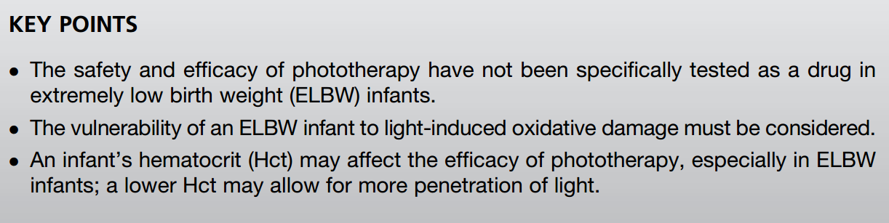
PONTOS CHAVES
A segurança e eficácia da fototerapia não tem sido especificamente testado como uma droga em recém-nascido de extremo baixo peso
A vulnerabilidade de uma criança a lesão oxidativa induzida pela luz deve ser considerado.
O hematócrito de uma criança pode afetar a eficácia da fototerapia, especialmente nos recém-nascidos de extremo baixo peso; um menor hematócrito pode permitir uma maior penetração da luz.

Slide 21
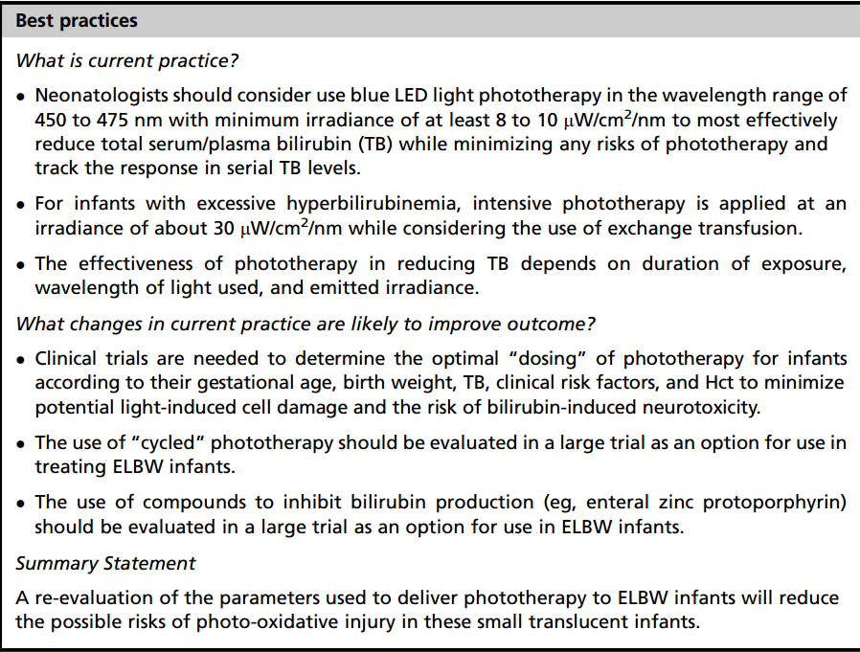

Slide 22
Melhores práticas
O que é prática corrente?
-Neonatologistas devem considerar o uso fototerapia LED azul luz na faixa de comprimento de onda de 450-475 nm com irradiação mínima de pelo menos 8 a 10 mW / cm2 / nm como sendo a mais eficaz para reduzir a bilirrubina total de soro / plasma (BT), minimizando os riscos de fototerapia e
rastrear a resposta nos níveis de BT em série.
-Para as crianças com hiperbilirrubinemia excessiva, fototerapia intensiva é aplicada a uma
irradiância de cerca de 30 mW / cm2 / nm, enquanto considerando o uso da exsanguineotransfusão.
-A eficácia da fototerapia na redução da BT depende da duração da exposição, comprimento de onda da luz usada e irradiância emitida.
Que mudanças muda na prática corrente são susceptíveis de melhorar o resultado?
-Os ensaios clínicos são necessários para determinar a "dosagem" ótima de fototerapia para bebês
de acordo com a sua idade gestacional, peso ao nascer, BT, fatores de risco clínicos, e hematócrito para minimizar a potencial lesão celular induzida pela luz potencial e o risco de neurotoxicidade induzida por bilirrubina.
-O uso de fototerapia “ cíclica”" deve ser avaliada em um grande ensaio como uma opção para uso em tratamento de recém-nascidos de extremo baixo peso.
-A utilização de compostos para inibir a produção de bilirrubina (por exemplo, protoporfirina de zinco entérica) devem ser avaliados em um grande ensaio como uma opção para o uso em crianças de extremo baixo peso.
EM RESUMO
A reavaliação dos parâmetros usados ​​para o uso de fototerapia para recém-nascidos de extremo baixo peso reduzirá os possíveis riscos de lesão foto-oxidativa nestas crianças pequenas translúcidas.

Slide 23
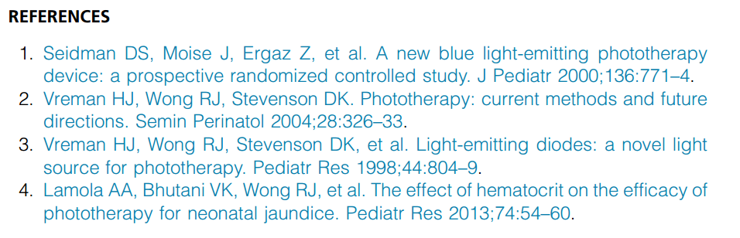

Slide 24
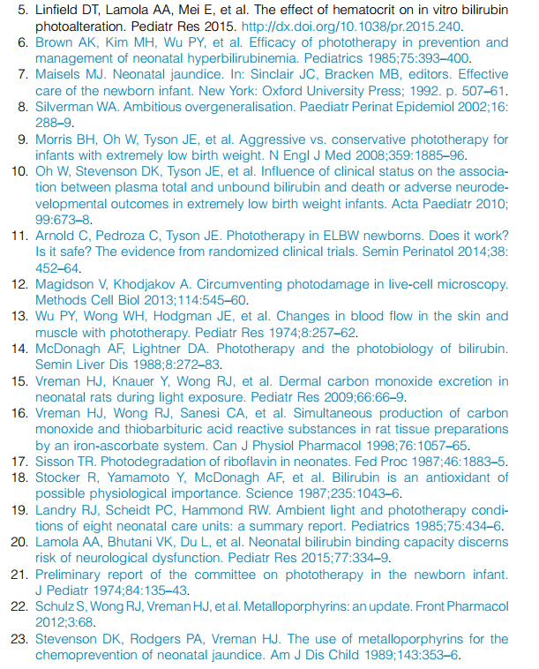

Slide 25
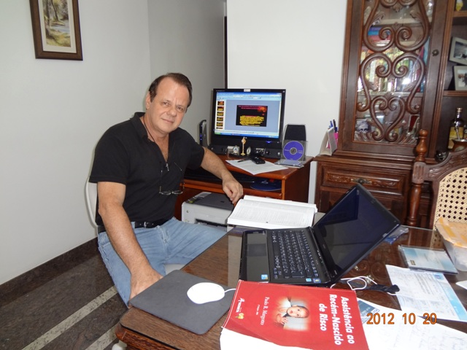
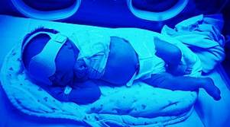
Nota do Editor do site, Dr. Paulo R. Margotto. Consultem também! Aqui e Agora!
O USO DE ALTAS IRRADIÂNCIAS NOS RECÉM-NASCIDOS PRÉ-TERMOS EXTREMOS!CUIDADO!

Slide 26
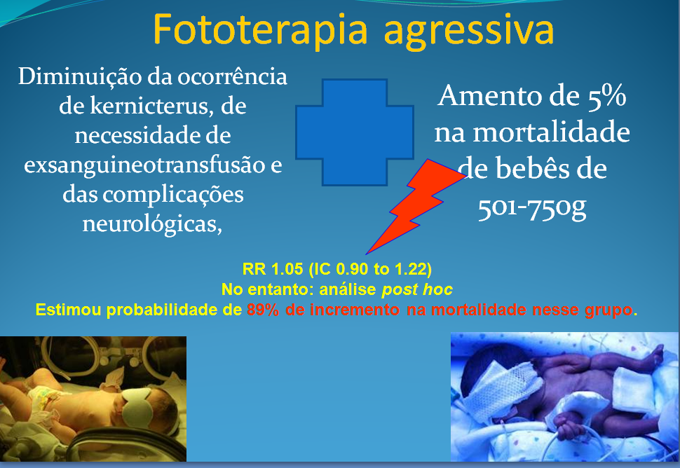
Uma abordagem para o manejo da hiperbilirrubinemia no prematuro menor que 35 semanas | Maisels MJ, Watcho JF, Buthani VK and Stevenson DK . Apresentação: Amanda A. Rocha, Aline N. Batista, Larissa R. S. de Oliveira, Jeanne B. da Silveira , Paulo R. Margotto

Slide 27
FOTOTERAPIA AGRESSIVA! CUIDADO!
As razões para esses achados não estão claras
Mas os neonatos imaturos e muito pequenos possuem pele gelatinosa e fina, onde a luz vai penetrando facilmente e alcançando mais profundamente o subcutâneo;
Esta é uma evidencia que a fototerapia pode causar injuria oxidativa nas membranas celulares e DNA do prematuro;

Slide 28
A Academia Americana de Pediatria reconhece a necessidade de um guideline para RN<35 semanas, mas NECESSITA DE MAIS EVIDÊNCIAS
A recomendação é baseado em consenso.
Devido ao aumento da mortalidade relatada em crianças com peso 501-750 g, parece prudente iniciar a fototerapia com níveis mais baixos de irradiância e apenas aumentar seus níveis se para aumentar a área de superfície do lactente exposto à fototerapia, ou se A BLIRRUBINA TOTAL continua a subir.

Slide 29
Sugestão de uso de fototerapia e de transfusão em crianças pré-termo < 35 semanas de idade gestacional.
 | FOTOTERAPIA | TRANSFUSÃO
IDADE GESTACIONAL (semanas) | BILIRRUBINA TOTAL SÉRICA PARA O INÍCIO DE FOTOTERAPIA (mg/dL) | BILIRRUBINA TOTAL SÉRICA (mg/dL)
< 28 0/7 | 5-6 | 11-14
28 0/7 – 29 6/7 | 6-8 | 12-14
30 0/7 - 31 6/7 | 8-10 | 13-16
32 0/7 - 33 6/7 | 10-12 | 15-18
34 0/7 - 34 6/7 | 12-14 | 17-19
Descontinuar a fototerapia quando BTS estiver 1–2 mg/dl abaixo do nível que estava no início.
AVALIAR O NÍVEL DE ALBUMINA SÉRICA DE TODAS AS CRIANÇAS.

Slide 30
Use o nível mais baixo de bilirrubina total (BT)sérica para crianças com maios risco de toxicidade pela bilirrubina.
Após a decisão de início da fototerapia ou da transfusão, as crianças são consideradas clinicamente instáveis se elas apresentam uma ou mais das seguintes condições:
  pH< 7,15
  Hemocultura positiva nas primeiras 24h
  Apneia e bradicardia que requerem reanimação cardiorrespiratória nas 24h prévias
  Hipotensão que requer tratamento nas 24h prévias
  Ventilação mecânica durante a amostragem sanguínea

Slide 31
Editorial-Fototerapia para o pré-termo extremo-Haja luz - mas deveria ser menos? | Hansen TWR. Apresentação: Larissa R. S. Oliveira, Jeanne B. da Silveira, Aline N. Batista e Amanda A. Rocha, Paulo R. Margotto
Um estudo recente, porém, veio para nos fazer repensar ou atentar sobre a icterícia neonatal, particularmente em neonatos com extremo baixo peso ao nascimento.
(Morris BH et. al. Aggressive vs conservative phototherapy for infants with extremely low birth weight, 2008).
Comparou-se fototerapia agressiva X conservadora em neonatos com extremo baixo peso ao nascimento.
Fototerapia agressiva reduziu significativamente as taxas de comprometimento neurológico.
Porém, as taxas de mortalidade foram incrementadas quando avaliados neonatos entre 501 e 750g (risco relativo de 1,19).
Ou seja...
A probabilidade de complicações neurológicas foi reduzida com o uso de fototerapia agressiva em ambos os grupos (501 a 750g e 751 a 1000g)
MAS
taxas de mortalidade foram incrementadas quando avaliados neonatos entre 501 e 750g (risco relativo de 1,19; IC a 95%:1,01-1,39), com probabilidade estimada de 99% de aumento de mortalidade(Tyson et al, 2012)

Slide 32
Precisamos começar a pensar na fototerapia como uma droga que deve ser administrada na dose adequada
(Morris BH et. al, 2008; Tyson JE et. al, 2012)

Slide 33
As decisões sobre o tratamento devem ser estar de acordo com os caprichos do médico assistente
OU
Os bebês estariam melhor assistidos com condutas mais uniformes?

Slide 34
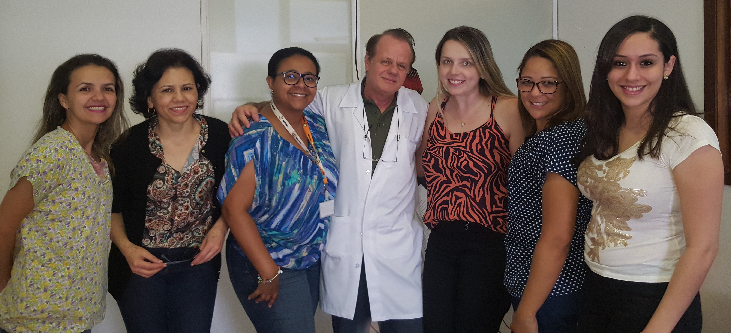
Obrigado!
Enfer, Ludmyla,DRS. Giane, Marta DR Moura, Paulo R. Margotto, Fernanda, Kate
E Fernanda Arantes

